Slide 1

软件项目管理
北京邮电大学软件学院
韩万江

Slide 2
承启上课
项目计划
  进度计划—核心计划
  质量计划
  配置计划 辅助计划
  风险计划
  。。。

Slide 3
RoadMap
合同管理
需求管理
生存期
任务分解
规模估算
项目进度
质量计划
配置计划
风险计划
团队管理
项目度量
集成项目
跟踪控制
项目结束

Slide 4
软件项目管理
第十一章
软件项目团队管理

Slide 5
本章要点
一、团队管理的基本概念
二、团队管理过程
  项目经理的确定和任务
  项目组织形式的确定
  项目团队的建设
  沟通管理
三、案例分析

Slide 6
团队的定义
团队是一定数量的个体成员组织的集合
包括自己组织的人、供应商、分包商、客户等
为一个共同的目标工作，协调一致，愉快合作
最终开发出来高质量的产品

Slide 7
团队管理的特点
针对临时性
着重团队性
适应项目生命期

Slide 8
本章要点
一、团队管理的基本概念
二、团队管理过程
  项目经理的确定和任务
  项目组织形式的确定
  项目团队的建设
  沟通管理
三、案例分析

Slide 9
项目经理的角色
项目组织的领导者
项目组织的管理者
项目组织的决策者
项目组织的分析者
项目组织的计划者
项目组织的控制者
项目组织的组织者
项目组织的评价者
项目组织的协调者

Slide 10
项目经理的责任
开发计划
组织实施
项目控制

Slide 11
本章要点
一、团队管理的基本概念
二、团队管理过程
  项目经理的确定和任务
  项目组织形式的确定
  项目团队的建设
  沟通管理
三、案例分析

Slide 12
组织结构特点
临时性
目标性

Slide 13
组织结构的主要类型
职能型
项目型
矩阵型

Slide 14
职能型

Slide 15
职能型优点
可以充分发挥职能部门的资源集中优势
部门的专家可以同时为部门内不同项目使用
便于相互交流 , 相互支援
可以随时增派人员
可以将项目和本部门的职能工作融为一体

Slide 16
职能型缺点
项目和部门利益发生冲突，职能部门更重视本部门的目标,会忽视项目目标
资源平衡会出现问题
权利分割不利于各个职能部门的交流和团结协作
行政隶属关系使得项目经理没有充分的权利

Slide 17
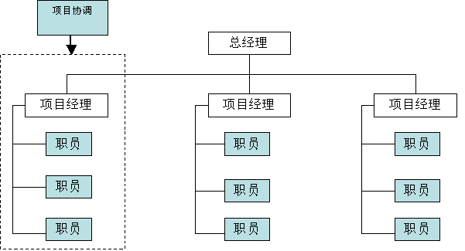
项目型

Slide 18
项目型优点
项目经理对项目可以负全责
项目目标单一，可以以项目为中心,有利于项目顺利进行
避免多重领导
组织结构简单，交流简单,快速

Slide 19
项目型缺点
资源不能共享
各个独立的项目处于相对封闭状态,不利于公司政策的贯彻
对项目组织的成员缺少一种事业上的连续性和安全感
项目组织之间处于分割状态,缺少信息交流

Slide 20
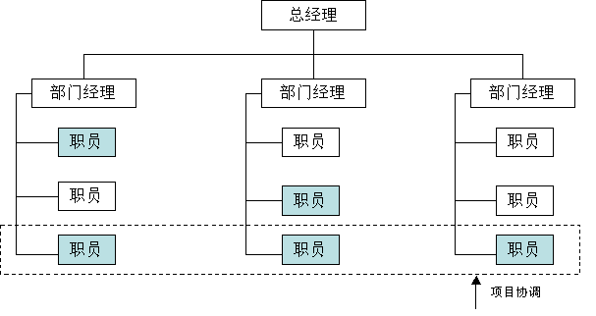
矩阵型-弱矩阵型

Slide 21
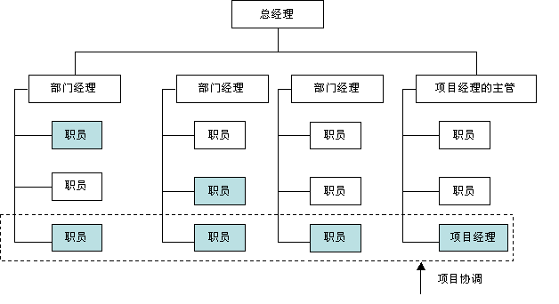
矩阵型-强矩阵型

Slide 22
矩阵型优点
专职的项目经理负责整个项目 , 以项目为中心,
公司的多个项目可以共享各个职能部门的资源
即利于项目目标的实现,又利于公司目标方针的贯彻
项目成员的顾虑减少了

Slide 23
矩阵型缺点
容易引起职能经理和项目经理权力的冲突
资源共享也能引起项目之间的冲突
项目成员有多头领导

Slide 24
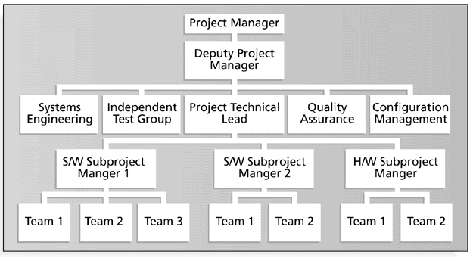
Sample Organizational Chart for a Large IT Project

Slide 25
案例题
你的项目管理的经验告诉你，你的基本职责就是通过授权，将任务分配给团队的成员，依靠它们的力量开发出项目计划要求的可交付成果。由于你的项目不是项目型组织，因此你不能直接参与人力资源管理的工作（它们是职能经理和人力资源经理的主要工作），因此，你需要
A) 从外部筹集资源来完成项目工作
B) 确保项目人员认识到为了保证项目的顺利完成，服从行政管理是必要的
C) 希望职能经理不要过多的管理项目团队的成员
D) 请求人力资源主管亲自批准项目人员分配计划

Slide 26
本章要点
一、团队管理的基本概念
二、团队管理过程
  项目经理的确定和任务
  项目组织形式的确定
  项目团队的建设
  沟通管理
三、案例分析

Slide 27
团队建设
人员选择
人员培训
人员激励
团队管理建设

Slide 28
选择合适的项目人员
高中低三类人员
  明确项目需要的人员技能
  验证需要的技能
1) 项目经理
2) 系统分析员
3) 系统设计员
4) 数据库管理员
5) 支持工程师
6) 程序员
7) 质量保证工程师
8) 业务专家（用户）
9) 测试人员等等

Slide 29
团队建设
人员选择
人员培训
人员激励
团队管理建设

Slide 30
项目成员的培训
项目培训的特点
短期培训
片断式培训
针对性强
见效快

Slide 31
团队建设
人员选择
人员培训
人员激励
团队管理建设

Slide 32
项目成员的激励的理论
马斯洛的需求层次理论
  （ Maslow’s Hierarchy of Needs ）
海兹伯格的激励理论
  Herzberg’s Motivational and Hygiene Factors
麦克勒格的 X－理论 和 Y －理论
  McGregor’s Theory X and Y
期望理论
  Expectancy Theory
…….

Slide 33
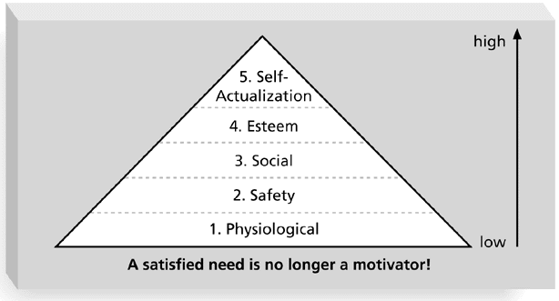
马斯洛的需求层次理论

Slide 34
海兹伯格的激励理论
激励因素（内在因素）：
  成就感，责任感，晋升，被赏识、认可
保健因素（外在因素）：
  工作环境，薪金，工作关系，安全等

Slide 35
麦克勒格的 X－理论
不喜欢他们的工作并努力逃避工作
缺乏进取心，没有解决问题与创造的能力
喜欢经常被指导，避免承担责任，缺乏主动性
自我中心，对组织需求反应淡漠，反对变革
用马斯洛的底层需求（生理和安全）进行激励

Slide 36
麦克勒格的 Y －理论
如果给予适当的激励和支持性的工作氛围，会达到很高的绩效预期
具有创造力，想象力，雄心和信心来实现组织目标
能够自我约束，自我导向与控制，渴望承担责任
用马斯洛的高层需求（自尊和自我实现）进行激励

Slide 37
期望理论（Expectancy Theory）
人们在下列情况下能够受到激励并且出大量成果
相信他们的努力很可能会产生成功的结果
他们也相信自己会因为成功得到相应的回报

Slide 38
团队建设
人员选择
人员培训
人员激励
团队管理建设

Slide 39
团队建设的基本方法
创建有确实存在感的项目队伍
建立奖励机制
建立良好人际关系

Slide 40
Ways to Influence that Help and Hurt Projects
Projects are more likely to succeed when project managers influence with
  expertise
  work challenge
Projects are more likely to fail when project managers rely too heavily on
  authority
  money
  penalty

Slide 41
案例题
你是一个项目的项目经理，项目已经接近尾声，项目组一些成员已经分配到其他的项目组中，其中的一个设计人员由于还有一些事情，所以还留在项目继续工作，但是，这个设计人员突然提出来希望离开这个项目，因为另外一个项目需要他做项目经理的工作，他不想失去这个机会，这时作为项目经理，你应该如何做：
A) 找另外一个合适的人完成剩下的工作，同意他到新的项目中，但是要求做好交接工作，同时要求他参加必要的会议
B) 要求他不要离开这个项目，因为他是最好的人选
C) 不管怎样，他必须完成项目的收尾工作
D)同意他接手新的项目，但是要求他周末或者晚上的时候负责原来项目的收尾工作

Slide 42
本章要点
一、团队管理的基本概念
二、团队管理过程
  项目经理的确定和任务
  项目组织形式的确定
  项目团队的建设
  沟通管理
三、案例分析

Slide 43
团队的沟通管理
项目沟通管理概述
项目沟通的方式
项目沟通计划

Slide 44
项目沟通的过程
信息
发送者
接收者
反应

Slide 45
项目沟通的基本原则
及时性
准确性
完整性
可理解性

Slide 46
团队的沟通管理
项目沟通管理概述
项目沟通的方式
项目沟通计划

Slide 47
项目沟通的方式
书面沟通和口头沟通
语言沟通和非语言沟通
正式沟通和非正式沟通
单向沟通和双向沟通
网络沟通

Slide 48
团队的沟通管理
项目沟通管理概述
项目沟通的方式
项目沟通计划

Slide 49
编制项目沟通计划
沟通需求分类
联系方式
工作汇报的方式
  详细说明信息的收集渠道
  详细说明信息分发渠道
    沟通渠道
项目文件的标准

Slide 50
Suggestions for Improving Project Communications
Manage conflicts effectively
Develop better communication skills
Run effective meetings
Use templates for project communications

Slide 51
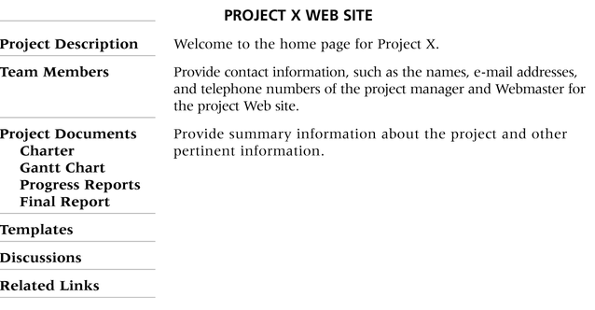
Sample Template for a Project Web Site

Slide 52
本章要点
一、团队的基本概念
二、团队管理过程
  项目经理的确定和任务
  项目组织形式的确定
  项目团队的建设
  沟通管理
三、案例分析

Slide 53
案例分析
School项目案例说明：
团队管理计划

Slide 54
小结
团队建设管理的内容
  项目经理的确定
  项目组织形式的确定
  项目团队的建设
  沟通管理

